Slide 1
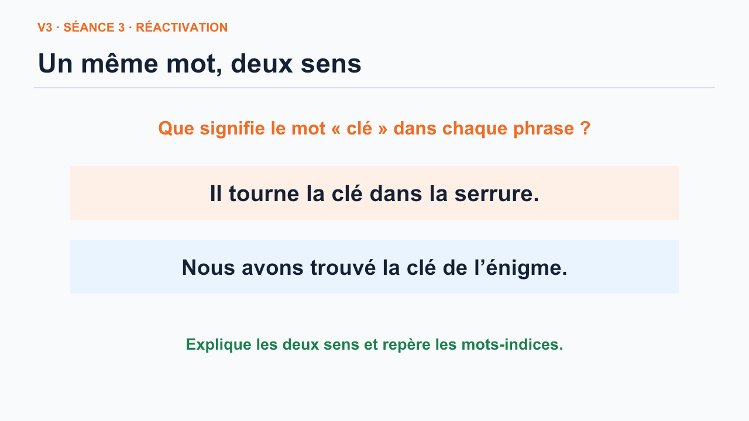
Notes:
[Sources]
- Hatier, En route pour le Français CM1-CM2, éd. 2025, V3 p. 176, exercices 5 et 6 ; adaptation pour projection et différenciation CM1-CM2.
- Programme de français du cycle 3, BO du 17 avril 2025.

Slide 2
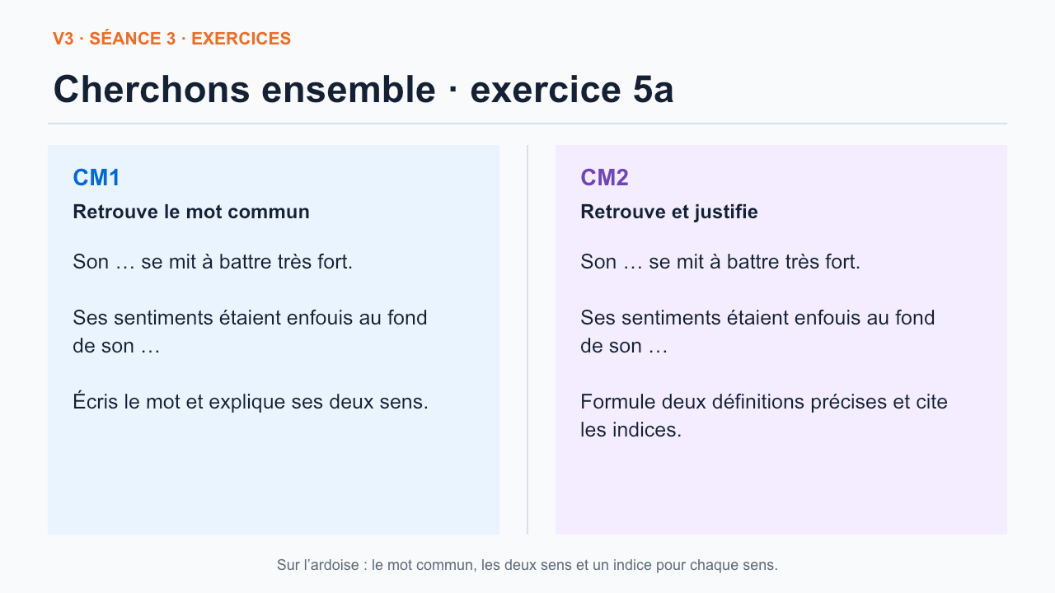
Notes:
[Sources]
- Hatier, En route pour le Français CM1-CM2, éd. 2025, V3 p. 176, exercices 5 et 6 ; adaptation pour projection et différenciation CM1-CM2.
- Programme de français du cycle 3, BO du 17 avril 2025.

Slide 3
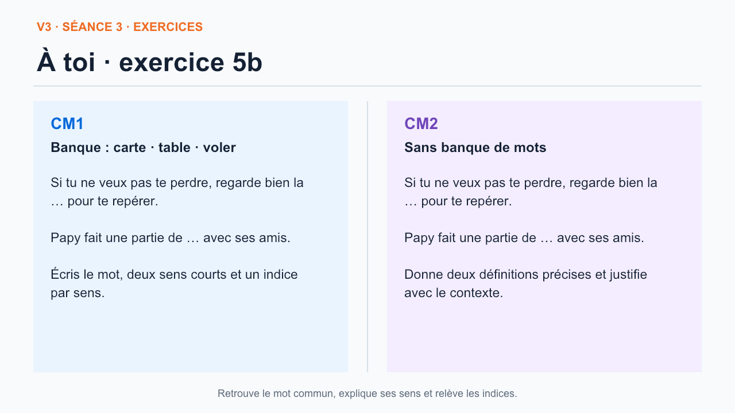
Notes:
[Sources]
- Hatier, En route pour le Français CM1-CM2, éd. 2025, V3 p. 176, exercices 5 et 6 ; adaptation pour projection et différenciation CM1-CM2.
- Programme de français du cycle 3, BO du 17 avril 2025.

Slide 4
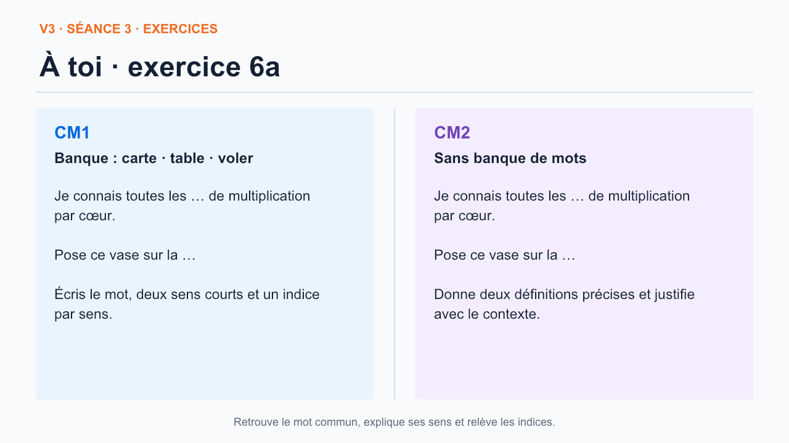
Notes:
[Sources]
- Hatier, En route pour le Français CM1-CM2, éd. 2025, V3 p. 176, exercices 5 et 6 ; adaptation pour projection et différenciation CM1-CM2.
- Programme de français du cycle 3, BO du 17 avril 2025.

Slide 5
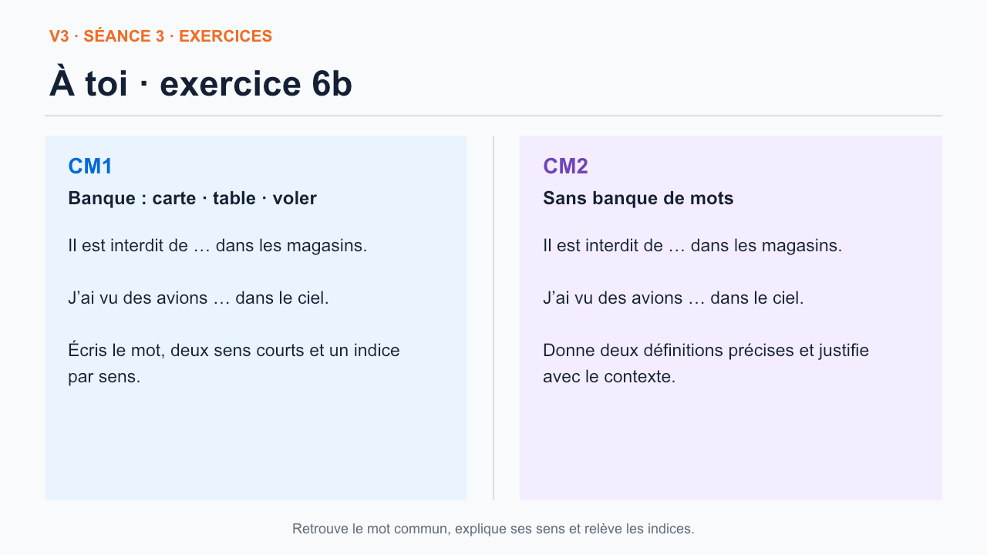
Notes:
[Sources]
- Hatier, En route pour le Français CM1-CM2, éd. 2025, V3 p. 176, exercices 5 et 6 ; adaptation pour projection et différenciation CM1-CM2.
- Programme de français du cycle 3, BO du 17 avril 2025.

Slide 6
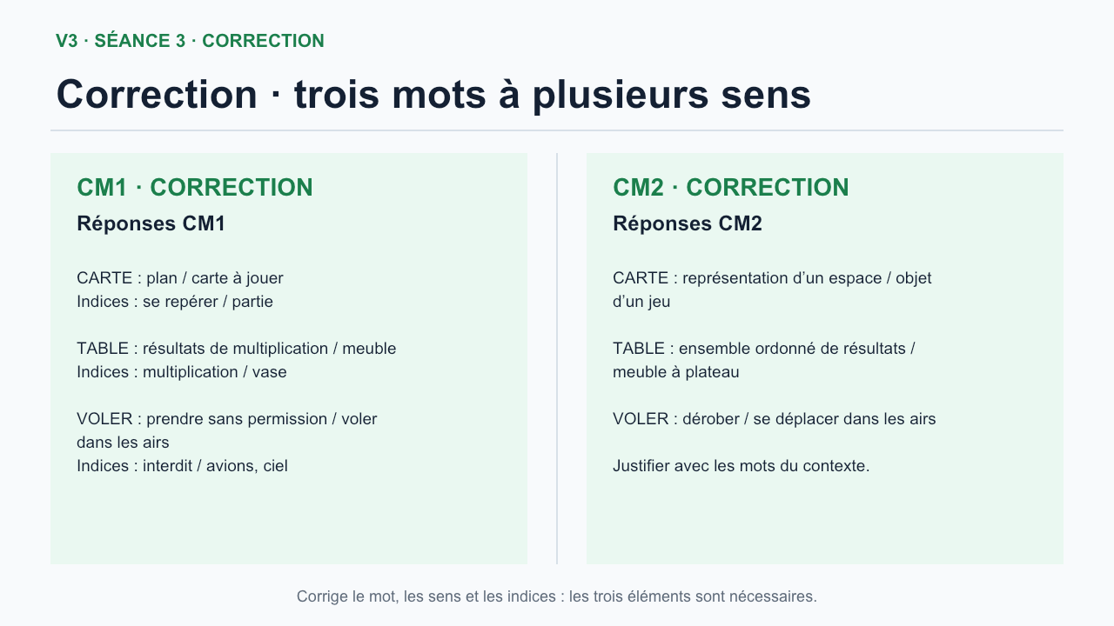
Notes:
[Sources]
- Hatier, En route pour le Français CM1-CM2, éd. 2025, V3 p. 176, exercices 5 et 6 ; adaptation pour projection et différenciation CM1-CM2.
- Programme de français du cycle 3, BO du 17 avril 2025.

Slide 7
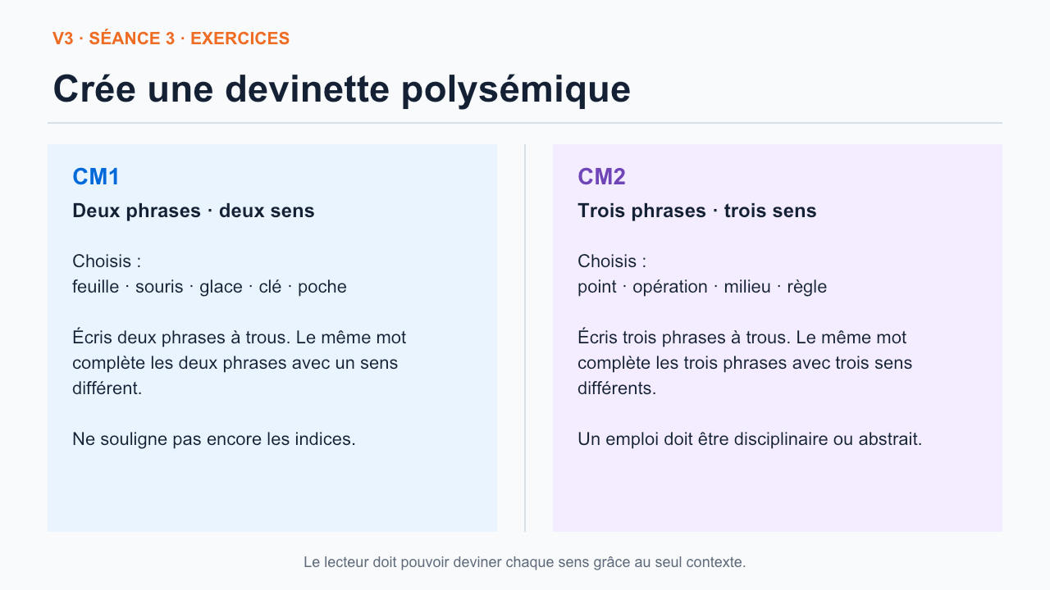
Notes:
[Sources]
- Programme de français du cycle 3, BO du 17 avril 2025 ; adaptation pédagogique CM1-CM2.

Slide 8
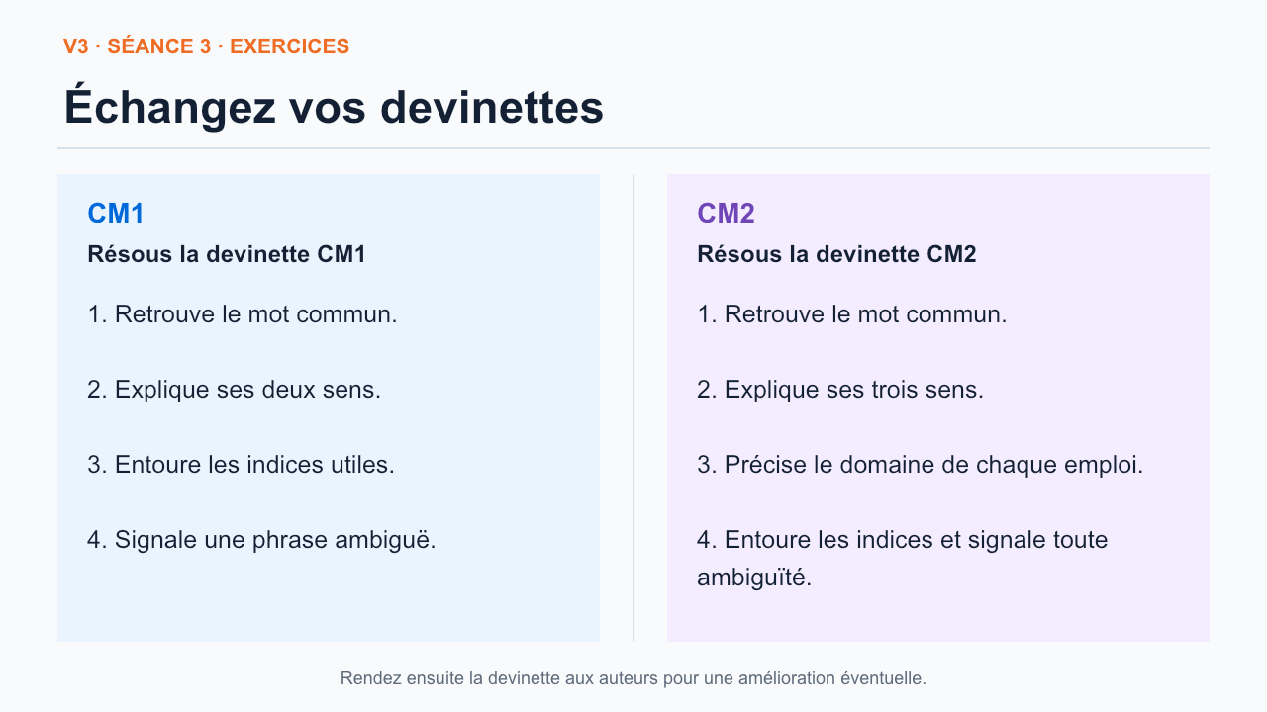
Notes:
[Sources]
- Programme de français du cycle 3, BO du 17 avril 2025 ; adaptation pédagogique CM1-CM2.

Slide 9
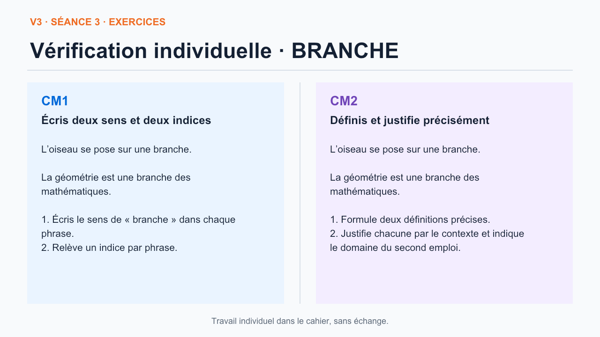
Notes:
[Sources]
- Programme de français du cycle 3, BO du 17 avril 2025 ; adaptation pédagogique CM1-CM2.

Slide 10
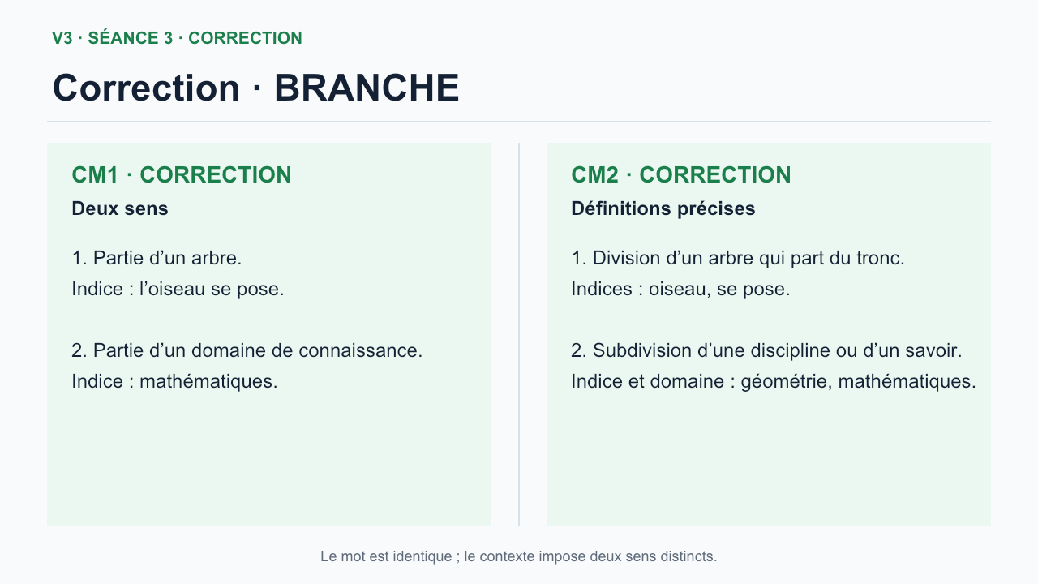
Notes:
[Sources]
- Programme de français du cycle 3, BO du 17 avril 2025 ; adaptation pédagogique CM1-CM2.

